Slide 1

Использование методов биоинформатики для идентификации фитопатогенов
Доклад подготовила Белкина Дарья Дмитриевна
Краснодар, 2023

Slide 2
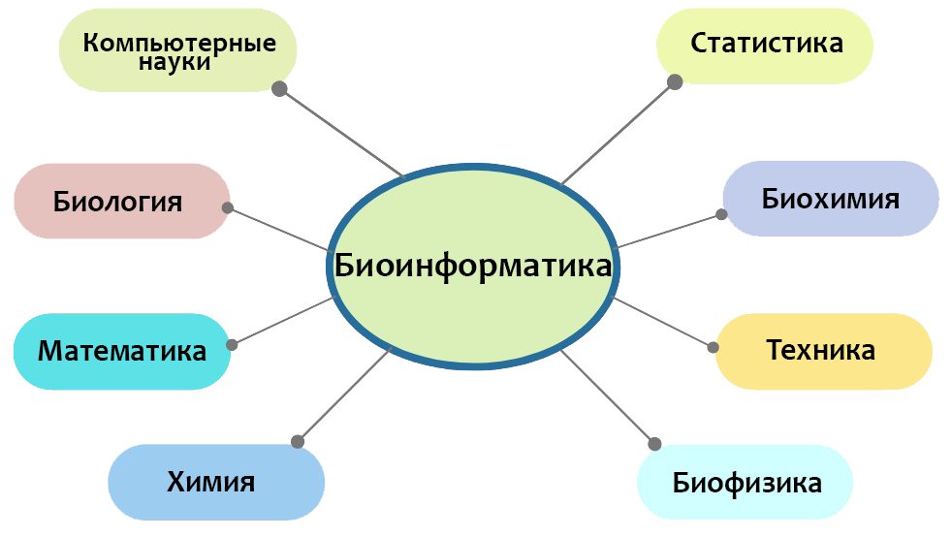
Какие задачи может выполнять биоинформатика?
сборка генома
функциональная аннотация генома
предсказание экспрессии генов
предсказание функций белков
моделирование эволюции
разработка лекарств
редактирование генов
поиск геномных вариантов и ассоциированных с ними фенотипов
и другие
поиск патогенов в данных секвенирования
диагностика генетических заболеваний
2
ПЦР, ИФА
Конкретные патогены
Секвенирование
Вся микробиота
Высокопроизводительное секвенирование (HTS) – современные технологии определения нуклеотидной последовательности ДНК/РНК.

Slide 3
Что позволяют методы высокопроизводительного секвенирования в диагностике болезней растений?
Выявление практически всех микроорганизмов в одном анализе, в том числе патогенов
Обнаружение патогенов, вызывающих новые болезни или болезни неизвестной этиологии
Получение информации о популяционной структуре и эволюции вирусов
Дифференциация вариантов вирусов, которые могут по-разному влиять на этиологию заболевания
3
ПЦР, ИФА
Конкретные патогены
Секвенирование
Вся микробиота
Высокопроизводительное секвенирование (HTS) – современные технологии определения нуклеотидной последовательности ДНК/РНК.

Slide 4
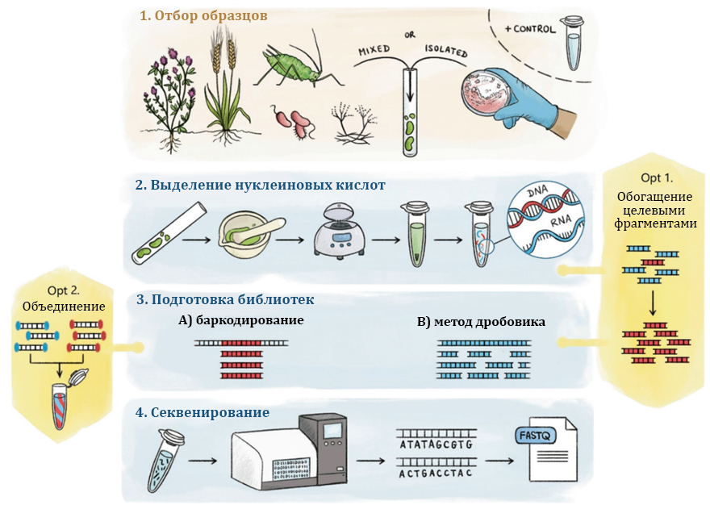
4
Этапы диагностики состояния растений
при помощи высокопроизводительного секвенирования (HTS)
Иллюстрация: Facilitating the adoption of high-throughput sequencing technologies as a plant pest diagnostic test in laboratories: A step-by-step description. Lebas et al. 2022

Slide 5
5
Этапы диагностики состояния растений при помощи высокопроизводительного секвенирования (HTS)
Бактерии, грибы:
Общая ДНК/РНК
Вирусы:
общая РНК (реже ДНК)
вирион-ассоциированные нуклеиновые кислоты (VANA)
двухцепочечные РНК (dsRNA)
малые интерферирующие РНК (siRNA)
Иллюстрация: Facilitating the adoption of high-throughput sequencing technologies as a plant pest diagnostic test in laboratories: A step-by-step description. Lebas et al. 2022

Slide 6
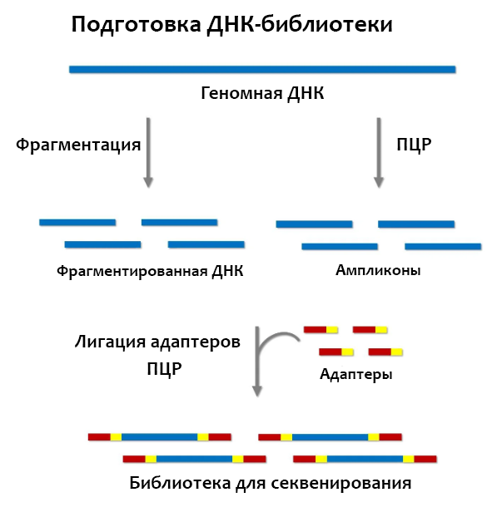
6
Этапы диагностики состояния растений при помощи высокопроизводительного секвенирования (HTS)
Бактерии, грибы:
Общая ДНК/РНК
Вирусы:
общая РНК (реже ДНК)
вирион-ассоциированные нуклеиновые кислоты (VANA)
двухцепочечные РНК (dsRNA)
малые интерферирующие РНК (siRNA)

Slide 7
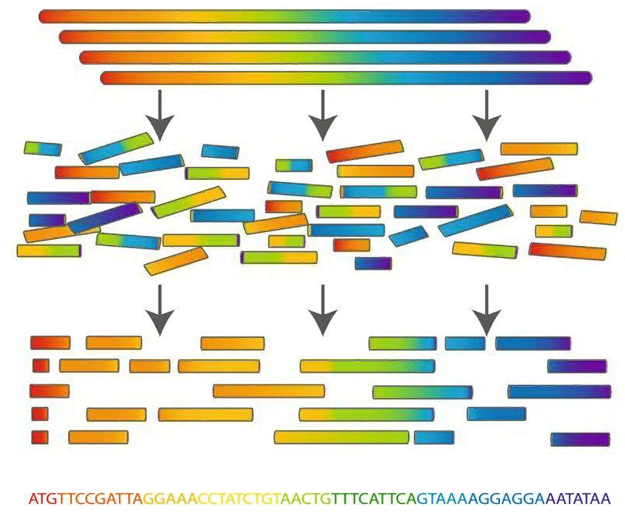







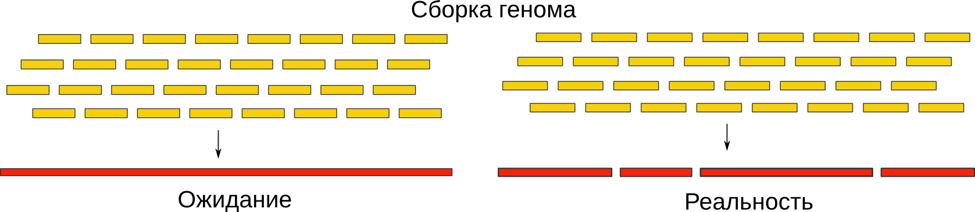

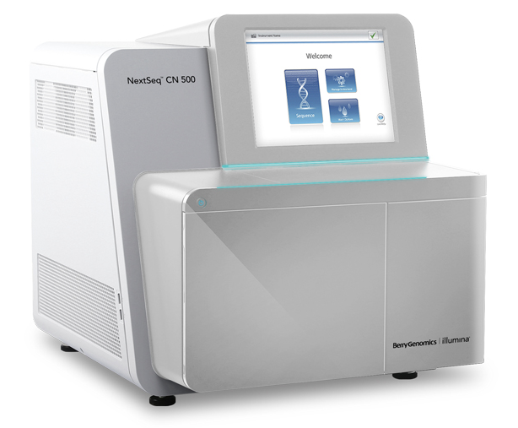
Платформы для секвенирования
7
С длинными чтениями
Длина до 2 млн п. н.
Низкая точность
С короткими чтениями
Длина 50-500 п. н.
Высокая точность
Быстро развиваются
Широко используются
Удобны для секвенирования новых геномов
Удобны для ресеквенирования (когда есть референсный геном)
Сборка генома
Чтения (прочтения, риды) – отдельные последовательности нуклеотидов, полученные в результате секвенирования
Illumina,
Roche,
SOLiD,
IonTorrent и др.
Pacific Biosciences,
Oxford Nanopore

Slide 8
Платформы для секвенирования
8
С длинными чтениями
Длина до 2 млн п. н.
Низкая точность
С короткими чтениями
Длина 50-500 п. н.
Высокая точность
Быстро развиваются
Широко используются
Удобны для секвенирования новых геномов
Удобны для ресеквенирования (когда есть референсный геном)
Сборка генома
Чтения (прочтения, риды) – отдельные последовательности нуклеотидов, полученные в результате секвенирования

Slide 9
Платформы для секвенирования
9
С длинными чтениями
Гибридный подход
Длинные прочтения показывают общую организацию генома
Короткие прочтения исправляют ошибки
Повторяющиеся участки, структурные перестройки, ГЦ-состав не препятствуют сборке
Значительно возрастает стоимость секвенирования
Сборка генома

Slide 10
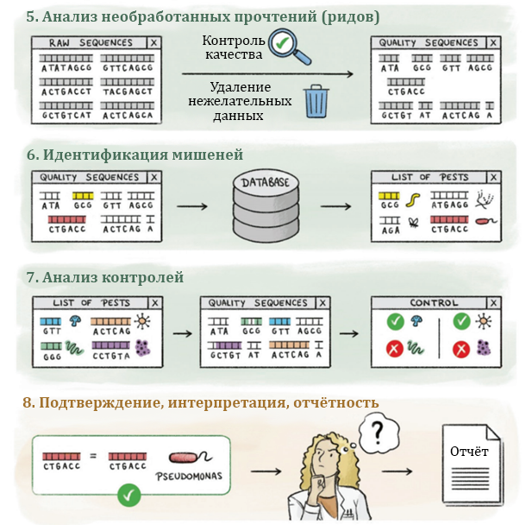
10
Этапы диагностики состояния растений при помощи высокопроизводительного секвенирования (HTS)
Иллюстрация: Facilitating the adoption of high-throughput sequencing technologies as a plant pest diagnostic test in laboratories: A step-by-step description. Lebas et al. 2022

Slide 11
11
Этапы диагностики состояния растений при помощи высокопроизводительного секвенирования (HTS)
Таксономическая классификация:
отнесение прочтений к виду, роду или семейству
Функциональная классификация:
определение того, принадлежат ли прочтения кодирующей области, интрону, промотору и т.д.
Иллюстрация: Facilitating the adoption of high-throughput sequencing technologies as a plant pest diagnostic test in laboratories: A step-by-step description. Lebas et al. 2022

Slide 12
12
Этапы диагностики состояния растений при помощи высокопроизводительного секвенирования (HTS)
Ложноотрицательные результаты:
низкий титр вируса
Ложноположительные результаты:
загрязнение образцов в лаборатории
деградация образца при хранении
недостаточное секвенирование
неправильный анализ
Иллюстрация: Facilitating the adoption of high-throughput sequencing technologies as a plant pest diagnostic test in laboratories: A step-by-step description. Lebas et al. 2022

Slide 13
13
Этапы диагностики состояния растений при помощи высокопроизводительного секвенирования (HTS)
Заключительный этап:
Подтверждение обнаруженных в образцах мишеней;
Интерпретация биологической и фитосанитарной значимости полученных данных;
Написание отчёта о результатах анализа.
Иллюстрация: Facilitating the adoption of high-throughput sequencing technologies as a plant pest diagnostic test in laboratories: A step-by-step description. Lebas et al. 2022

Slide 14
Подходы к анализу:
14
Метагеномный (вся ДНК) или метатранскриптомный (вся РНК)
Получение полных геномов (или транскриптомов) присутствующих в образце организмов
Ампликонный (метабаркодирование)
Идентификация с помощью коротких последовательностей-маркеров (баркодов/ампликонов)
Для бактерий: ген 16S рибосомальной РНК
Для грибов: внутренний транскрибируемый спейсер (ITS)
Удобен для небольших геномов
Требует больших вычислительных мощностей
Обнаруживает некультивируемые формы
Позволяет проследить метаболические пути
Оптимальный подход для бактерий и грибов
Не требует больших вычислительных мощностей
Обнаруживает некультивируемые формы
Не подходит для вирусов

Slide 15
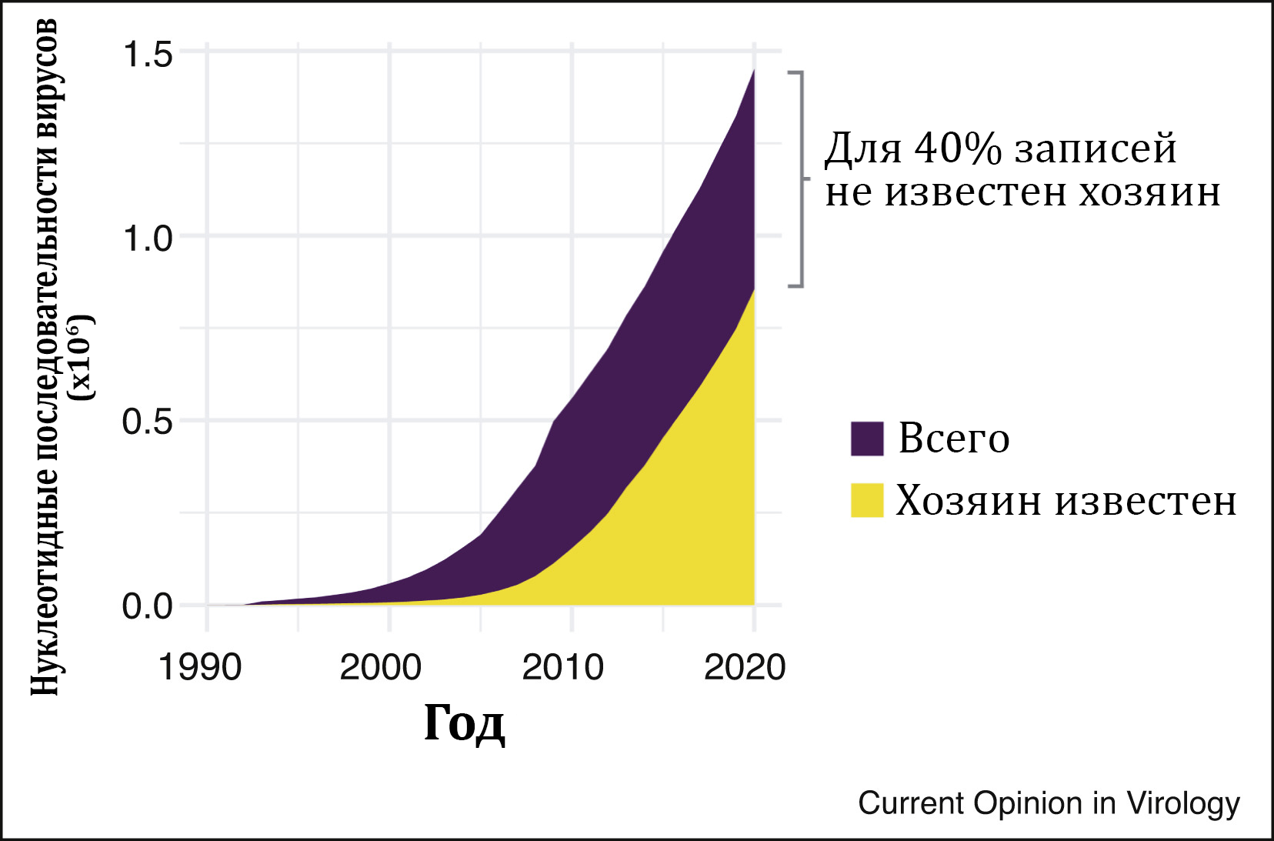


Вне зависимости от метода, главное оружие фитопатолога – здравый смысл!
Ограничения метода
Чувствительность метода напрямую зависит от лабораторного этапа
Трудно распознать загрязнение образцов
При секвенировании ДНК не различаются живые и мёртвые клетки патогена
Нельзя точно установить хозяина обнаруженных вирусов
15
Количество вирусных последовательностей в базе данных нуклеотидов NCBI, исключая вирусы человека
Иллюстрация: Current challenges to virus discovery by meta-transcriptomics. Cobbin et al. 2021

Slide 16


Вне зависимости от метода, главное оружие фитопатолога – здравый смысл!
16
Благодарю за внимание!

Slide 17

Список источников:
17
Bioinformatic tools support decision-making in plant disease management. Dong, 2021.
Deep sequencing for discovery and evolutionary analysis of plant viruses. Roossinck, 2017.
Virus Bioinformatics. Pappas, 2021.
A new era of virus bioinformatics. Ibrahim, 2018.
Current challenges to virus discovery by meta-transcriptomics. Cobbin, 2021.
Virion-Associated Nucleic Acid-Based Metagenomics: A Decade of Advances in Molecular Characterization of Plant Viruses. Moubset, 2022.
Facilitating the adoption of high-throughput sequencing technologies as a plant pest diagnostic test in laboratories. Lebas, 2022.
Guidelines for the reliable use of high throughput sequencing technologies to detect plant pathogens and pests. Massart, 2022.
Comparative study on three viral enrichment approaches based on RNA extraction for plant virus/viroid detection using high-throughput sequencing. Gaafar, 2020.
Application of HTS for Routine Plant Virus Diagnostics: State of the Art and Challenges. Maree, 2018.
A Primer on the Analysis of High-Throughput Sequencing Data for Detection of Plant Viruses. Kutnjak, 2021.
Metagenomics Approaches for the Detection and Surveillance of Emerging and Recurrent Plant Pathogens. Piombo, 2021.

